Slide 1
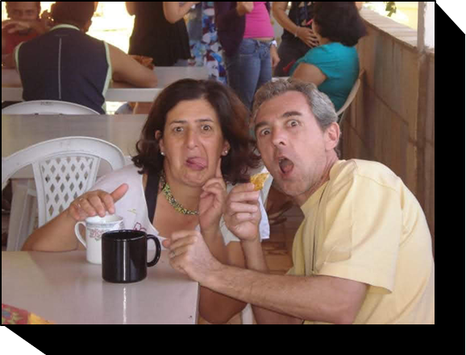


Fernando e Nury Biasoli
Nos conhecemos num treinamento para crianças e adolescentes em vulnerabilidade social na cidade de Buenos Aires, Argentina. Tínhamos muitas coisas em comum e uma delas era o grande desejo de promover a justiça e a equidade para aqueles que não usufruem.
Nos casamos em abril de 2005 e fixamos residência na cidade de Belo Horizonte onde eu, Nury, já trabalhava com Jocum. Em janeiro de 2007, tivemos nosso primeiro e único filho, Francisco Esteban.Fernando trabalhou com crianças nas ruas e com visitas comunidades às por cinco anos na cidade de Belo Horizonte, e eu com treinamento e administração. Em 2010, entendemos que deveríamos buscarnovos desafios e surgiu o Nordeste do Brasil.

Slide 2
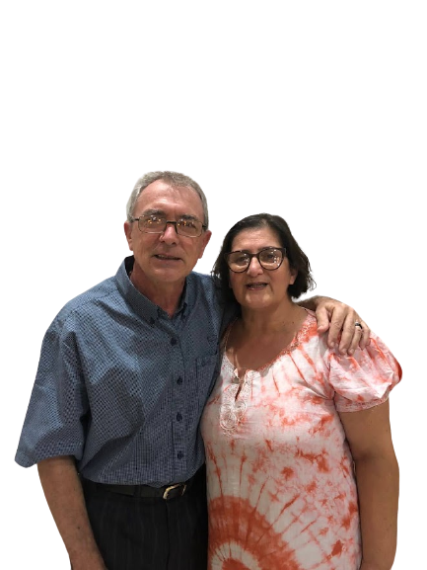
Nos juntamos a equipe que trabalhava nas ruas de Recife, em que por seis anos tivemos um contato significativo com o que ouvimos e nos sentimos desafiados a iniciar um trabalho onde pudéssemos conhecer a necessidade real e daí poder ajudar estas crianças, adolescentes e suas famílias nas ruas e comunidades.
Ao longo destes anos enfrentamos grandes gigantes e podemos dizer que estamos vencendo um por um. No ano de 2017 entendemos que era o tempo de mudar para o centro de Recife. Não tínhamos finanças, apenas uma direção de Deus. Neste mesmo ano tive que viajar para o Uruguai, cuidar de minha mãe que estava adoentada.

Slide 3

Durante este período, fiquei fragilizada por estar longe de minha família, com muito frio e com muitas perguntas sobre o grande desafio de iniciar um ministério.Em uma tarde fria e cinza de domingo, Deus me lançou um desafio,“Faça orações que somente Eu consiga responder. ”
Minha resposta foi imediata, “Quero um carro grande e uma casa grande. ” Fiquei com minha mãe por sessenta dias e ao retornar ao Recife, vim com uma promessa de uma grande oferta para a compra do carro grande (Van) e da grande casa. No final de setembro do mesmo ano, nos mudamos para uma casa num bairro próximo ao centro de Recife e logo iniciamos o Projeto Resgatecom a parceria da Tearfund e Igreja Batista em Coqueiral
Jocum Marco Zero
- Abordagem
Em meados do mês de julho, diante de tantos desafios surge uma nova iniciativa de Jocum Brasil, levando o nome de Jocum Marco Zero. Entendemos que precisávamos estar mais dias nas ruas, ter um contato significativo e a longo prazo com as pessoas que por diversos motivos estão em situação de rua.

Slide 4
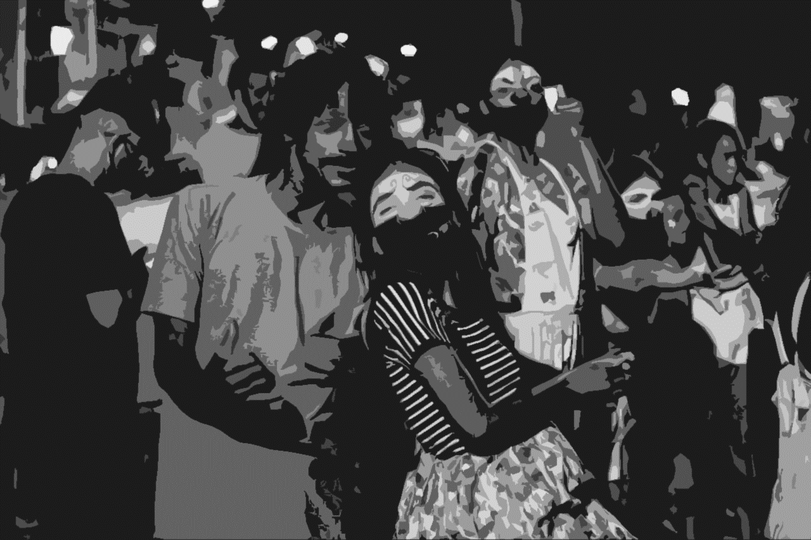
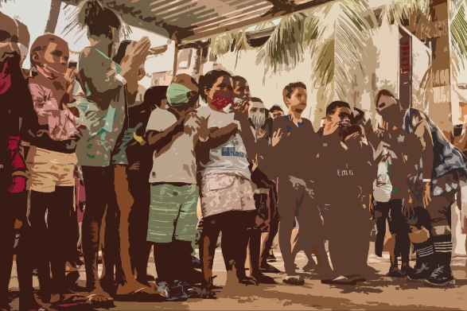
Nessa abordagem que fazemos semanalmente, revelamos fotos, levamos diversas brincadeiras, jogos, cinema na rua entre outras atividades. Nosso objetivo é construir um vínculo de carinho, apreciação e confiança. “Seu Fernando, cadê a minha foto? ” Essa é a frase que mais escutamos quando chegamos nas ruas. Quando a criança, adolescente ou adulto se vê em sua foto, é nítida a alegria e o sentimento de uma pessoa reconhecida e importante.

Slide 5
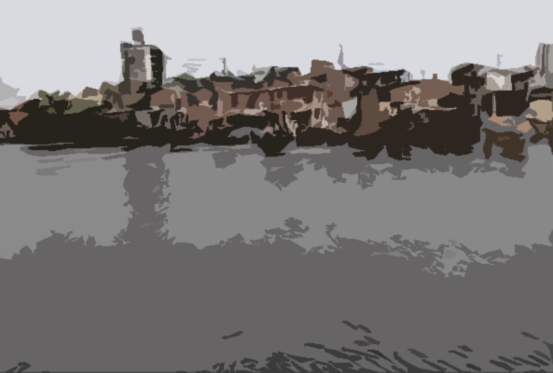
Visitas
O fator de já ter um relacionamento significativo com eles nas ruas, torna a visita à família algo consequente e prazeroso. Chegar na casa sem o endereço certo é um desafio onde toda a comunidade se envolve, pois, a criança ou adolescente é conhecido por muitos.
Em alguns casos, a rua é mais espaçosa, limpa e mais segura do que a própria casa. Em todas as famílias que visitamos, nos deparamos com grandes desafios e muitas necessidades, mas ao mesmo tempo vemos como é difícil para uma família compreender que é necessário pensar a longo prazo e juntos promover um bom futuro para todos.

Slide 6

Contatos
Fernando +55 81 8564-5667 / @fernando.biasoli.3
Nury +55 81 9590-5821 / @nuryacevedobiasoli

